Slide 1
РАБОЧАЯ ТЕТРАДЬ
КУРС УПРАВЛЕНИЯ РИСКАМИ

Slide 2
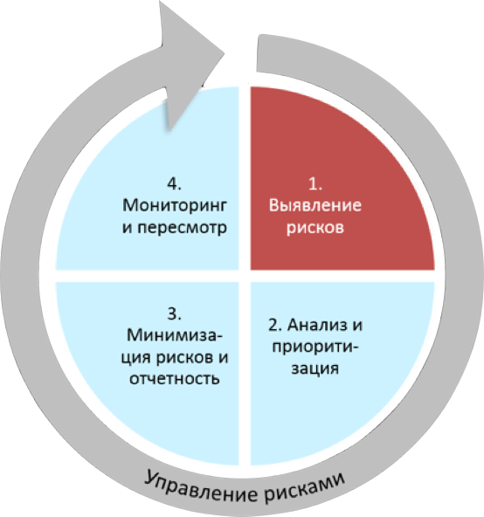
Рабочая тетрадь: Управление рисками

Slide 3
Выявление рисков
Задание 1:
Выявите основные риски, которые могут оказать влияние на деятельность Вашей организации. Корректно сформулируйте выявленные риски.
1. ________________________________
2. ________________________________
3. ________________________________
4. ________________________________
5. ________________________________
6. ________________________________
7. ________________________________
8. ________________________________
9. ________________________________
10.________________________________
11.________________________________
12. _______________________________
13. _______________________________
14. _______________________________
15. _______________________________
Рабочая тетрадь: Управление рисками

Slide 4
Задание 2: Распределите риски Вашей организации:
Внутренние | Внешние
Рабочая тетрадь: Управление рисками

Slide 5
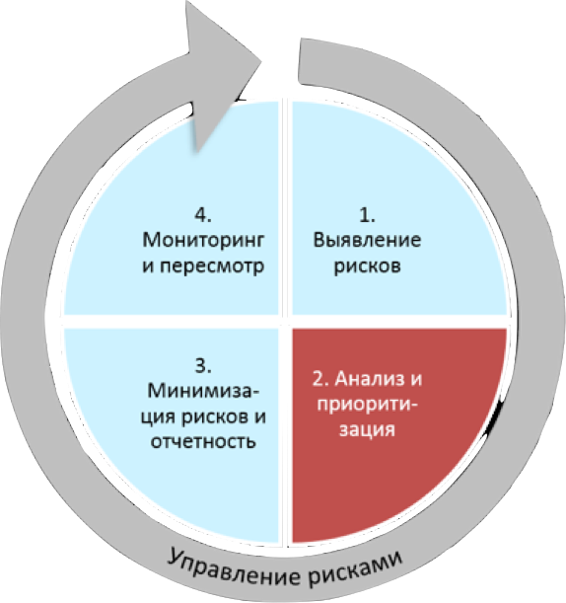
Анализ и приоритизация рисков
Рабочая тетрадь: Управление рисками

Slide 6
Задание 3:
Определите природу выявленных Вами рисков и сгруппируйте их:
Тип риска | Номер
Номера финансовых рисков
Номера операционных рисков
Номера рисков опасностей
Номера стратегических рисков
Рабочая тетрадь: Управление рисками

Slide 7
Анализ и приоритизация рисков
Задание 4: Определите уровни выявленных Вами рисков:
_________________________________________
_________________________________________
___________________________________________________________________________________________________________________________
Риски, которые абсолютно не
приемлемы – кражи,
мошенничество, остановка
продаж
_________________________________________
_________________________________________
___________________________________________________________________________________________________________________________
Риски, которые могут быть
существенно снижены при
небольших затратах
_________________________________________
_________________________________________
___________________________________________________________________________________________________________________________
Риски, которые вполне
приемлемы
Рабочая тетрадь: Управление рисками

Slide 8
Анализ и приоритизация рисков
Задание 5:
Проведите анализ ключевого риска способом «Галстук - Бабочка»:
Причина реализации риска
Наименование риска
Последствия от реализации риска
_________________
___________________
_________________
___________________
__________________________________
______________
__________________________________
__________________________________
__________________________________
Рабочая тетрадь: Управление рисками

Slide 9
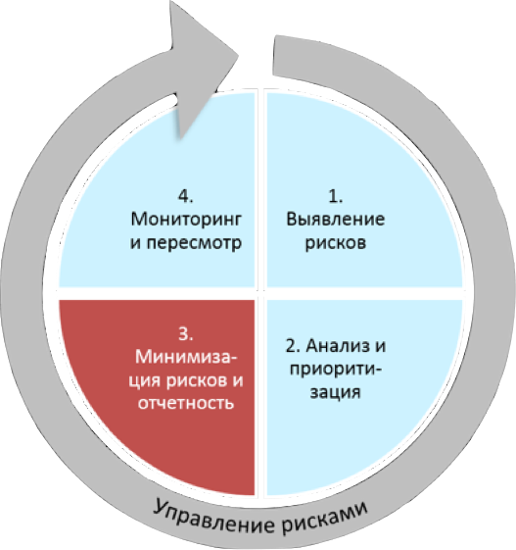
Рабочая тетрадь: Управление рисками

Slide 10
Минимизация рисков и отчетность
Задание 6: Составьте реестр выявленных рисков.
В описании укажите, как данный риск повлияет на деятельность организации:
Номер риска | Описание риска | Последствия от реализации риска | Ущерб от риска | Вероятность риска | Оценка риска | Мероприятия по снижению риска | Ответственные и сроки
Рабочая тетрадь: Управление рисками

Slide 11
Минимизация рисков и отчетность
Задание 7: Оцените уровни выявленных рисков организации:
Непредсказуемые риски ___________________________________________________________________________________________________________________________________________________
Катастрофические риски
___________________________________________________________________________________________________________________________________________________
Крупный ущерб для проекта
Несущественные риски
___________________________________________________________________________________________________________________________________________________
Часто встречающиеся риски
___________________________________________________________________________________________________________________________________________________
Несущественный ущерб для проекта
Низкая вероятность
Высокая вероятность
Рабочая тетрадь: Управление рисками

Slide 12
Минимизация рисков и отчетность
Задание 8: Составьте карту рисков:
Высокий
Средний
Ущерб от риска
Низкий
Низкая
<10%
Средняя
10%-50%
Высокая
> 60%
Вероятность наступления риска
Рабочая тетрадь: Управление рисками

